Slide 1
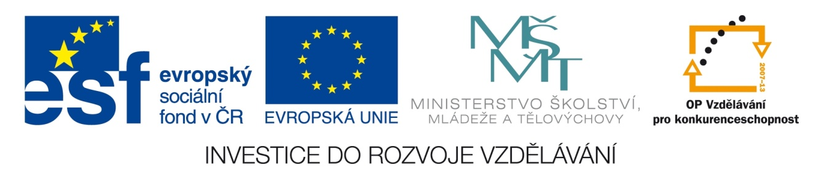
GEOTERMÍLNÍ ENERGIE
Registrační číslo projektu: CZ.1.07/1.1.38/02.0025
Název projektu: Modernizace výuky na ZŠ Slušovice, Fryšták, Kašava a Velehrad
Tento projekt je spolufinancován z Evropského sociálního fondu a státního rozpočtu České republiky.
Ch_113_Energie_Geotermální energie
Autor: Mgr. Jiří Sukaný
Škola: Základní škola Velehrad, okres Uherské Hradiště, příspěvková organizace

Slide 2
Anotace:
Digitální učební materiál je určen pro seznámení, rozšíření
a upevňování učiva o obnovitelných zdrojích energie.
Materiál rozvíjí, podporuje, vysvětluje znalosti o obnovitelných zdrojích
energie.
Je určen pro předmět chemie 9. ročník
Tento materiál vznikl ze zápisu autora jako doplňující materiál k učebnici:
BENEŠ, P., PUMPR, V., BANÝR, J. Základy chemie 2 pro 2. stupeň
základní školy a nižší ročníky víceletých gymnázií a střední školy.
FORTUNA, Praha 1997

Slide 3
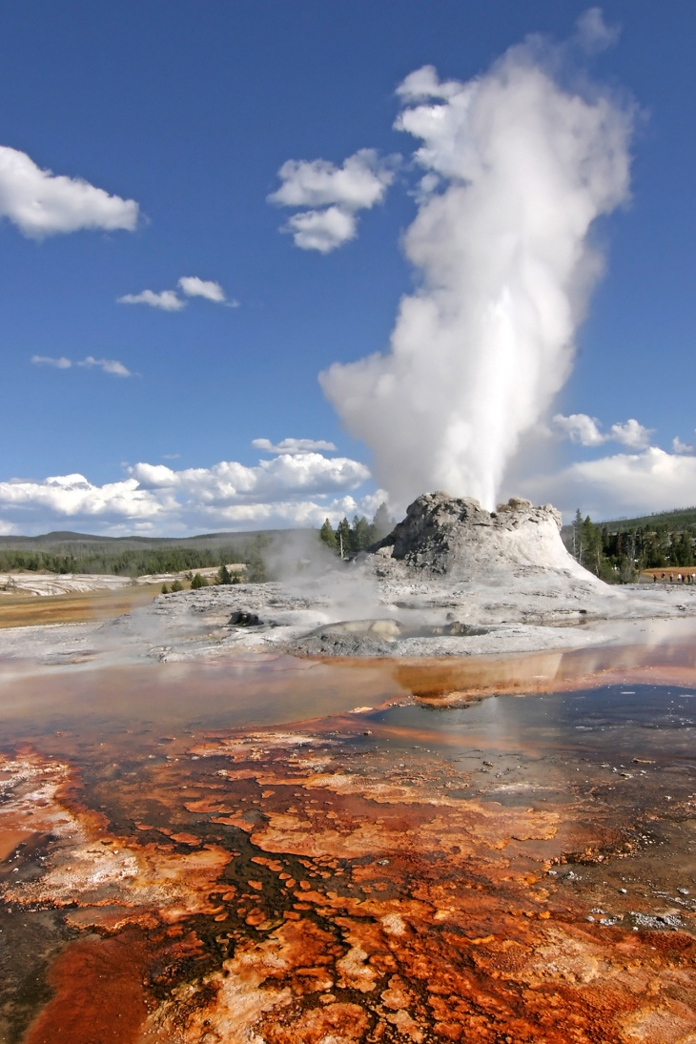

Geotermální energie
Je to tepelná energie zemského jádra.
Vzniká radioaktivním rozpadem a přeskupováním hmoty.
Proudí k zemskému povrchu.
Ohřívá geologické podloží.
Jejími projevy jsou:
erupce sopek
gejzíry
horké prameny
vývěry horkých par
Gejzír Castle v Yellowstonském národním parku

Slide 4
Řadí se mezi obnovitelné zdroje energie.
Využívá se:
1. na vytápění - Island
  vytápění obytných domů
  skleníky
  veřejné budovy
  bazény
  vyhřívané chodníky
  pěstování banánů a jižního ovoce
pro výrobu elektrické energie v geotermálních elektrárnách

Slide 5
Geotermální elektrárna
Dělení:
systém na suchou páru – používá páru získanou ze země přímo na pohon turbíny
mokrá pára – horká voda se mění na páru a ta pohání turbíny
horkovodní (binární) systém – voda o nižší teplotě předá teplo ve výměníku jiné kapalině s nižší teplotou varu (propan, isobutan, freon) a její páry pohání turbínu

Slide 6
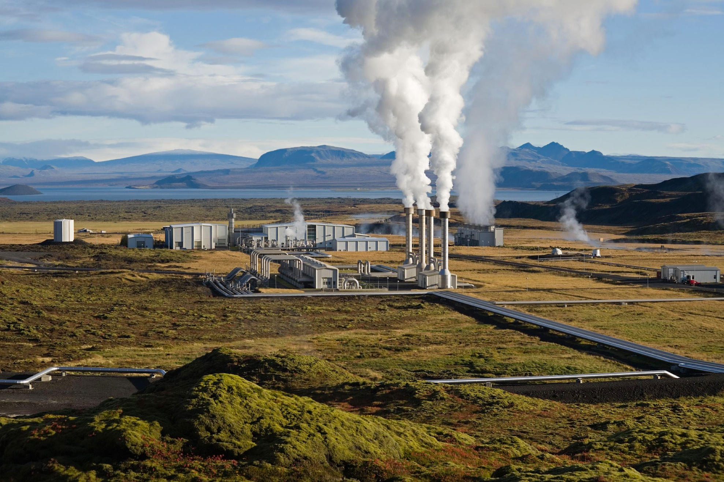
Geotermální elektrárna Nesjavellir je největší svého druhu na Islandu, produkuje 120 MW elektrické energie a zároveň ohřívá 1800 litrů vody za minutu

Slide 8
Státy podle největší instalovaného výkonu (2010):
USA 3 086 MW
Filipíny 1 904 MW
Indonésie 1 197 MW
Mexiko 958 MW
Itálie 843 MW
Nový Zéland 627 MW
Island 575 MW
Japonsko 536 MW
Státy podle podílu na výrobě elektrické energie (2010):
Island 26,2 %
Salvador 25,2%
Filipíny 17,2%
Keňa 16,5%
Papua nová Guinea 15,2%

Slide 9
Využití v ČR
Velmi problematické – nemáme hydrotermální zdroje
Ústí nad Labem - vytápění plaveckých bazénů a zoologické zahrady v Ústí nad Labem
Děčín – výtopna zásobuje polovinu města teplem
Litoměřice – zkušební vrt pro vybudování první geotermální elektrárny – hloubka 2 500m (60°C) poté budou vyvrtány hlavní vrty do hloubky 5 000m kde je asi 200°C. Výkon se plánuje asi na 5 MWe a 50 MW tepelný. Bude vyrábět elektřinu i teplo. Metoda Hot Dry Rock - vrty se bude vhánět voda na horké horniny.
Liberec – zkušební vrt pro elektrárnu v řádech jednotek MW.

Slide 10
Výhody geotermální energie
obnovitelný zdroj
minimálně znečisťují okolí

Slide 11
Nevýhody geotermální energie
technologicky náročné
častá údržba zařízení a čistění systému – silně mineralizovaná voda zanáší potrubí
geologická nestabilita oblasti – sopky, zemětřesení
nejistá návratnost financí
životnost může být zkrácena ochlazením geologického podloží

Slide 12
Zdroje:
Yellowstone Castle Geysir Edit.jpg. In: Wikipedia: the free encyclopedia [online]. San Francisco (CA): Wikimedia Foundation, 2001-, 2007 [cit. 2013-02-22]. Dostupné z: http://cs.wikipedia.org/wiki/Soubor:Yellowstone_Castle_Geysir_Edit.jpg
NesjavellirPowerPlant edit2.jpg. In: Wikipedia: the free encyclopedia [online]. San Francisco (CA): Wikimedia Foundation, 2001-, 2007 [cit. 2013-02-22]. Dostupné z: http://cs.wikipedia.org/wiki/Soubor:NesjavellirPowerPlant_edit2.jpg

